Slide 1
HIT-IT 일정
& 계획 소개
전북대학교 IT 동아리
2013.9

Slide 2





Contents
1
HIT-IT 소개
2
활동 내역
3
13.하반기 계획
4
지원 계획
5
일정표
6
세부 일장

Slide 3


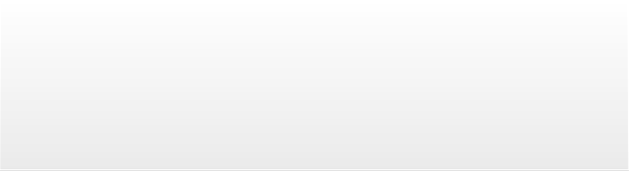
HIT-IT?
HIT-IT은?
열정과 도전정신으로 IT를 우리 것으로 만들자!!
설립 연혁
2012년 5월 ( 지도교수 : 이효종 교수님 )
활동 분야
Web (HTML5)
Java (JSP), Javascript
Mobile
(Android, Mobile Web)
Server (Linux)

Slide 4






활동내역
모바일 소설뷰어 문북 개발
URP 학부생연구 지원사업
한국정보과학회 우수논문상
It's YOUR's!!!!
2012
상반기
2012
하반기
2013
상반기
2013
하반기
교내 프로그래밍 대회 은상
Seoul GDG Fest 참가
한국과총 이공계 우수동아리 선정, 활동
삼성 SW FriendShip 선정, 활동
Bexco Cloud Expo 참가

Slide 5








학술활동
HTML5
Mobile
Platform
Java
Client
&
Web
Server
Android
JSP
Mobile Web
Linux
Etc
Embeded (Raspberry Pi Board) - 방학중
Unity 3D를 이용한 Mobile 게임 만들기
DBMS

Slide 6
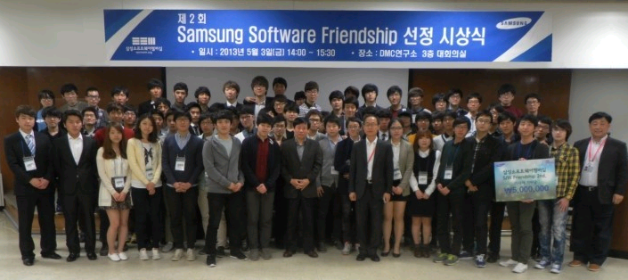
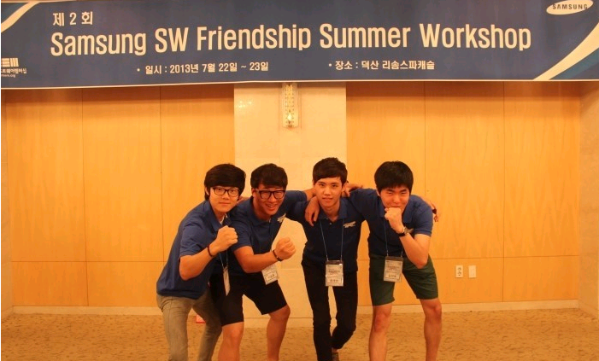
대외활동
삼성 SW FriendShip 동아리 활동
전국 FriendShip 동아리와의 학술교류
워크샵 참여 & 기술, 성과공유
한국과총 이공계 우수동아리 활동
전국 우수 동아리 활동 지원
프로젝트, IT 봉사활동
공모전 & 대회
동아리 활동 -> SW 기획 & 제작 -> 공모전 참여

Slide 7




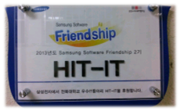


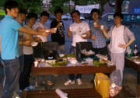
커뮤니티 활동
  - IT Expo, GStar DEVIEW등
  - 그외 각종 IT 행사
컨퍼런스
지원사업
  - SW Friendship
  창업 동아리
  Etc
  - 관심분야
  스터디
  [ Web, App등 ]
  - M.T
  체육대회
  스포츠 활동
Study
Social

Slide 8
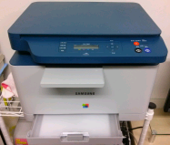







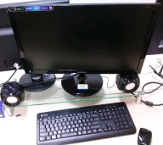


활동지원
Env
PC, 모니터, 도서등 개발환경 지원
Study
관심분야 스터디 그룹 활동지원
Visit
유명 세미나, 컨퍼런스 참석 경비 지원
Etc
IT 자격증 비용 지원, 간식 & 야식.....

Slide 9
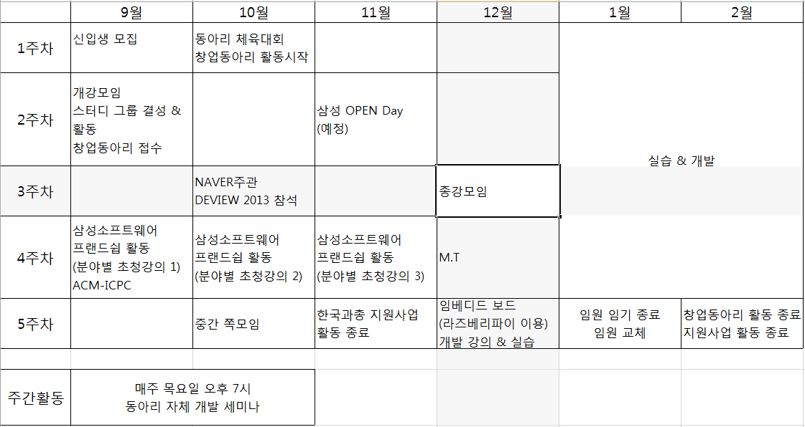
일정표

Slide 10
세부 일정 - 9월
Jump Up 스터디 그룹 결성 [ 2주차 ]
- 9월 16일 (월) 09시 까지
- 상세내용 fle.jbnu.ac.kr 참조
창업동아리 접수 [ 2주차 ]
- 9월 24일 (화) 까지
- 팀, 아이디어, 기획 회의후 결정
- 좋은 아이디어 있으신분 ???

Slide 11
정기 일정
개발 세미나, 회의
- ACM 이후 매주 목요일 7~9시
--> 추후 협의후 시간 변경 가능
- 일주일동안 자신이 습득한 것을 공유하는 자리 (전공, 프로젝트, 기타등등 무엇이든)
- 참여율, 우수회원, 우수세미나 선정
--> 소정의 상품 지급, 각종 혜택 우선 제공

Slide 12
세부 일정 - 9월
삼성 소프트웨어 프랜드쉽 활동 [ 4주차 ]
- 분야별 초청강의(1, 2, 3) [예정] -> 강연 주제에 대한 의견 받습니다
- 삼성 OPEN Day 참가 [추후 공지]
- 각종 행사, 활동 참여
2013 ACM-ICPC [ 4주차 ]
- 9월 28일 (토) 예선
- 접수기간 : [온라인] 9월 13일 까지 -> acm.kaist.ac.kr
: [학부사무실] 9월 11일 ~ 13일
- 온라인 접수 후 신청서를 작성 후에 학부 사무실 제출
- 1등 30, 2등 20, 3등 10 -> 상금 탑시다 ㅎㅎ
- 9월 매주 목요일 오후 7~9시 알고리즘 단체스터디 [문제풀이] 참여

Slide 13
세부 일정 - 10월
제 1회 HIT-IT 체육대회 [ 1주차 ]
- 총 상금 10만원 ~~~~~~~!!!!
- 동아리 특성상 땀을 흘리지 않을 것 같은 체육대회.....
- 볼링, 배드민턴, 족구 등등 [ 추후 공지 ] & 회식
- 많은 참여 바랍니다 ^^
2013 DEVIEW 참가 [ 3주차 ]
- NAVER 주관 IT 컨퍼런스
- 참가 등록 : 9월 11일(DAY1), 12일(DAY2) 각각 등록
- 행사 : 10월 14 ~ 15일
- GDG, Cloud Expo에 이은 3번째 컨퍼런스 참여
- 장소 : 서울 잠실 롯데호텔월드 3층......(놀이기구도 탈ᄁᆞ ㅋㅋ)
중간 쪽모임 [ 5주차 ]
- 시험 후 간단한 모임 ^^

Slide 14
세부 일정 - 11월
삼성 OPEN Day 참가
- 비밀의 방 : 삼성 소프트웨어 멤버쉽을 방문할 수 있는 기회
- 자세한 사항은 행사 일자가 정해지는 대로 공지
- 소프트웨어 멤버쉽에 관심 있는 분들의 참여 바람
그룹 스터디 활동, 창업동아리 활동, 지원사업활동 등등
- 열심히 합니다 ㅎㅎ
한국과총 지원사업 활동 종료 [ 5주차 ]
- 성과 공유회 행사 참여 등등

Slide 15
세부 일정 - 12월
종강모임 [ 3주차 ]
- 시험 후의 간단한 모임
- 운영 결과, 활동내용과 성과를 공유하는 자리 & 다음년도의 운영 계획
M.T [ 4주차 ]
- 음..................................... ??????? 계획은 스키장이지만........
임베디드 보드 (라즈베리파이) 개발 강의 & 실습 [ 5주차 ]
- 임베디드 소프트웨어의 중요성 인식, 교과과정에서 다루지 않는 부분
- 라즈베이파이 보드를 이용한 각종 실습 & 개발
- 추후 자체대회 OR 학교 대회를 통한 성과 공유 & 보상
- 결과물로 대회, 공모전 참가 등등

Slide 16
세부 일정 - 14년 1, 2월
실습 & 개발
- 후회하지 않을 시간을 위하여......
임원 임기 종료 & 임원 교체 [ 1월 5주차 ]
- 더 좋은 동아리 운영을 위한 임원 교체
- 회장도 쉬어야지... 취업도 하고....
창업동아리, 지원사업 활동 종료 [ 2월 5주차 ]
- 창업동아리 활동 종료 & 결과보고, 추후 재지원을 받기위한 준비등등
- 삼성 SW FriendShip 활동 종료, 성과공유회 참여
--- 우수동아리 선정시 동아리 회원 전원에게 겔탭을 준답니다....
그 이후는 14년 운영진들이... 잘하겠죠?????

Slide 17
Thank You!

